Slide 1
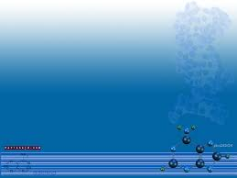
جغرافية البحار والمحيطات
المحاضرة 2
الجامعة المستنصرية / كلية التربية / قسم الجغرافية / المرحلة الرابعة / الدراسة المسائية

Slide 2
اصل مياه المحيطات
اختلفت الآراء حول تفسير وجود المياه في المحيطات وما هي مصادرها .
استطاع ( كونين ) ان يقدر كمية المياه في المحيطات بحوالي 1370 ×10 ⁶ كم³
الرأي الاول :
ان المياه المحيطية ذات مصدر اصلي واحد يتمثل بالمياه الاولية ( وهي المياه التي دخلت الدورة المائية منذ البداية ) .
الرأي الثاني :
هناك رأي آخر يقول ان اصل المياه في المحيطات هو غازي وذلك لان الارض عندما كانت ساخنة فأن معظم كمية الماء الموجود فيها حاليا كانت مختلطة بالغلاف الجوي
الرأي الثالث :
اما الرأي الثالث فهو اعتقاد كل من ( تشمبرلن ومولتن ) اصحاب نظرية الكويكبات بان مصدر مياه المحيطات هو فضائي ذلك ان الكويكبات المتساقطة على سطح الارض خلال فترة تكونها كانت تحتوي على الماء وثاني اوكسيد الكربون والنتروجين ما يعادل حجمها عدة مرات .
وبذلك يمكن ارجاع اصل المياه في المحيطات الى مصدرين :
الاول : المياه الاصلية التي تخرج مع الحمم البركانية
والثاني : الغلاف الجوي المحيط بالكرة الارضية

Slide 3
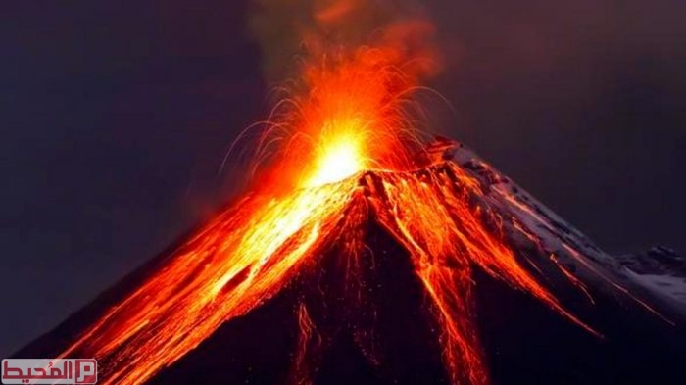
الرأي الاول

Slide 4

الرأي الثاني

Slide 5
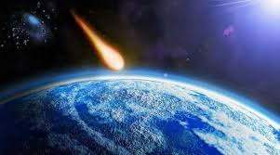
الرأي الثالث

Slide 6
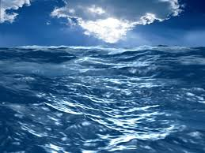
اهمية البحار والمحيطات
للبحار والمحيطات اهمية كبيرة بالنسبة لكوكب الارض ويمكن تلخيص هذه الاهمية بما يأتي :
اولا : الامتداد الكبير لها على سطح الارض :

Slide 7

ثانيا : الدور الحيوي للبحار والمحيطات :
ثالثا : الاهمية المناخية للبحار والمحيطات :
المستوى الاول : مصغر ينحصر في المناطق الساحلية فتعمل مياه البحار والمحيطات على تعديل درجات الحرارة وابرز الامثلة على ذلك نسيم البر والبحر

Slide 8
اما المستوى الثاني من الاهمية الحرارية فهو مستوى كبير يتمثل بالتبادل العالمي لكتل الهواء .
رابعا : اهمية البحار والمحيطات الاقتصادية والسياسية والترفيهية :
للبحار والمحيطات اهمية كبيرة للانسان اضافة الى اهميتها السابقة له وتتمثل هذه الاهمية بما يأتي :
1 ـ اهميتها في النقل .
2 ـ تمد الانسان بالمياه المحلاة في المناطق التي لاتوجد فيها مياه سطحية .
3 ـ امداد الانسان بالغذاء .
4 ـ مورد مهم لملح الطعام . ( لو تبخرت مياه المحيطات لتركت ملح الطعام بطبقة يصل سمكها الى 60 م ) .
5 ـ مصدر مهم للموارد المعدنية .
6 ـ لها اهمية في الكشف الاثري عن الحضارات الانسانية الغارقة .
7 ـ لها اهمية في مجال الحدود السياسية .
8 ـ لها اهمية في مجال الترفيه والالعاب الرياضية .

Slide 9
نشاة البحار والمحيطات
وقد وضعت العديد من النظريات حول نشاءة الاحواض المحيطية وهي:
1- النظرية التتراهيديه
2- نظرية انسلاخ القمر
3- نظرية الكويكبات
4- نظرية التقلص والانكماش
5- نظرية المعابر الارضية
6- نظرية تمدد وانتشار قاع المحيط
7- نظرية زحزحة القارات
8- نظرية الصفائح التكتونية
احدث النظريات واكثرها قبولا هي نظرية 7و8 احداهما مكملة للاخرى وسوف يتم تناولها بالتفصيل

Slide 10
نظرية زحزحة القارات
تقوم فكرة تزحزح القارات على أن قارات العالم، كانت كتلة يابسة واحدة؛ ثم تكسرت، وتحركت القارات إلى مواقعها الحالية .ولم تكن هذه النظرية من افكار عالم واحد ، الفضل في وضع هذه الأفكار في إطار نظرية علمية، واسعة الانتشار ، يعود إلى العالم الألماني، ألفريد فاجنر Alfried Wegenerالذي قدمها في سلسلة من الأبحاث، بين عامي 1912 و 1924
وقد جمع فاجنر في أعماله، التي كانت تهتم بدراسة المناخ القديم، من خلال الآثار الجيولوجية، الأدلة المتعددة، لإثبات أن القارات كانت وحدة واحدة، متصلاً بعضها ببعض، مكونة قارة عظمى على سطح الأرض، أطلق عليها اسم بانجايا
تتكون من جزئين احدهما شمالي يسمى بلوراسيا يضم قارات (اسيا واوربا وامريكا الشمالية )والثاني جنوبي يسمى جندوانالاند يضم (القارة القطبية الجنوبية ( انتاركتيكا ) وافريقا واستراليا وشبه القارة الهندية ومدغشقر) ، وانه كان هناك محيط واحد يحيط بقارة بنجايا ويفصل بين جزئيها اطلق عليه اسم بحر تيثس او بانثالاسا . وقد نشر آراءه هذه في كتابه الشهير، "أصل القارات والمحيطات"

Slide 11
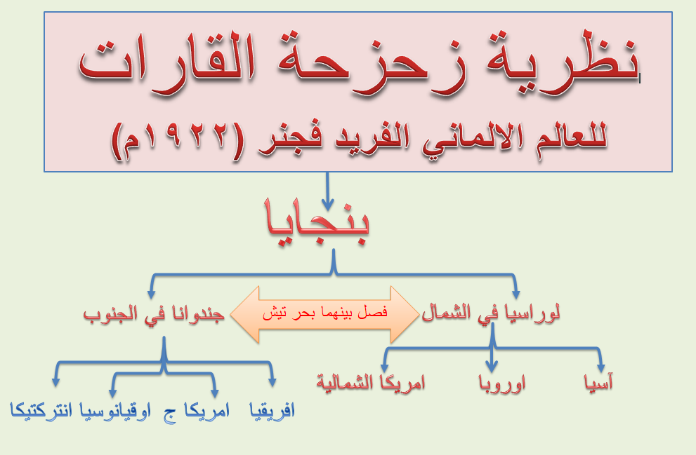

Slide 12
في المحاضرة القادمة
نظرية الصفائح التكتونية ، خصائص مياه البحار والمحيطات (الملوحة ) .

Slide 13

شكراً لحسن الاصغاء

